Slide 1

Termika
Ročník: | VIII.
Vzdělávací oblast: | Člověk a příroda
Vzdělávací obor: | Fyzika
Tematický okruh: | Termika
Téma: | Teplo
Jméno autora: | Jaroslava Vondráčková
Vytvořeno dne: | 29.5.2010
Metodický popis, (anotace): | Materiál seznamuje se zdroji tepla, jeho vlastnostmi a vede k přemýšlení nad konkrétními situacemi
VY_32_INOVACE_05-43

Slide 2
Tepelná výměna
Přiložme těsně k sobě dvě různě teplá tělesa.
Částice obou těles neuspořádaně kmitají a narážejí na sebe.
Částice teplejšího tělesa kmitají rychleji a uvádějí částice chladnějšího tělesa do rychlejšího pohybu. Předávají jim tedy energii.
Samy se ve svém pohybu zpomalují.
Teplejší těleso chladne, chladnější se ohřívá.
Domyslíš, jak se mění vnitřní energie obou těles?
Kdy tento proces ustane?

Slide 3
Odpověď
Vnitřní energie původně teplejšího tělesa se zmenšuje.
Vnitřní energie původně chladnějšího tělesa se zvětšuje.
Tento proces ustane, až se vnitřní energie obou těles vyrovnají.
Tehdy bude i teplota obou těles stejně veliká. Tepelná výměna skončí.

Slide 4
Teplo
Není náhoda, že slova „teplo“ a „teplota“ jsou tak podobná.
Například říkáme „je teplo“ a myslíme tím ve skutečnosti,
že je vysoká teplota.
Teplo má nějakou souvislost s teplotou.
Teplo je určitým druhem energie a dá se přeměňovat na jiné druhy energie. Všechny další druhy energie se naopak často přeměňují na teplo.
Teplo je fyzikální veličina udávající energii, kterou si vyměňují tělesa různé teploty.
Teplo označujeme písmenem Q.
Stejně jako energii měříme i teplo v joulech.
Samovolně se teplo přenáší vždy z teplejšího tělesa na chladnější.

Slide 5
Zdroje tepla
Slunce
Země – horké prameny, láva
Oheň – uhlí, dřevo, nafta, svítiplyn, zemní plyn, jaderná energie, …….
Elektřina
Člověk, živočichové

Slide 6
Která látka je zdrojem tepla?

Slide 7
Jak teplo měříme?
Teplem se zvětšuje vnitřní energie tělesa. Tu však nemůžeme přímo změřit.
Jak tedy poznáme, o kolik energie vzrostla – kolik tepla jsme dodali?
Pomůže nám Jouleův pokus.
Joule vyrobil hrnec, ve kterém se mohlo otáčet kolo s mnoha lopatkami. Při svém otáčení vířilo vodu, a tím jí dodávalo energii. Voda se ohřála.
Kolo s lopatkami bylo poháněno dvěma těžkými olověnými závažími. Když závaží klesala dolů, poháněla lopatky v hrnci.
Joule nechal závaží mnohokrát sestoupit dolů a měřil, o kolik stoupla teplota vody. Mohl tedy vypočítat, kolik práce bylo třeba vynaložit, aby se např. 1 kg vody v hrnci ohřál o 1 °C.

Slide 8
Co jsme se dozvěděli?
Z pokusu Jamese Prescotta Jouleho tedy zjistíme, o kolik °C se dodaným teplem ohřeje 1 kg vody, a pak toto teplo vypočítáme.
Přesnější výpočty a měření ukázaly, že k ohřátí 1 kg vody o 1 °C je třeba vynaložit práci 4 180 J neboli 4, 18 KJ. My budeme používat zaokrouhlenou hodnotu 4,2 kJ.
Při měření tepla a vnitřní energie používáme často větší jednotky než je joule: megajoule a gigajoule.
1 MJ = 1 000 kJ = 1 000 000 J 1GJ = 1 000MJ = 1 000 000 000 J
Už víme, že teplota tělesa se měří teploměrem.
K měření velikosti dodaného nebo odevzdaného tepla užíváme tzv. kalorimetr.

Slide 9
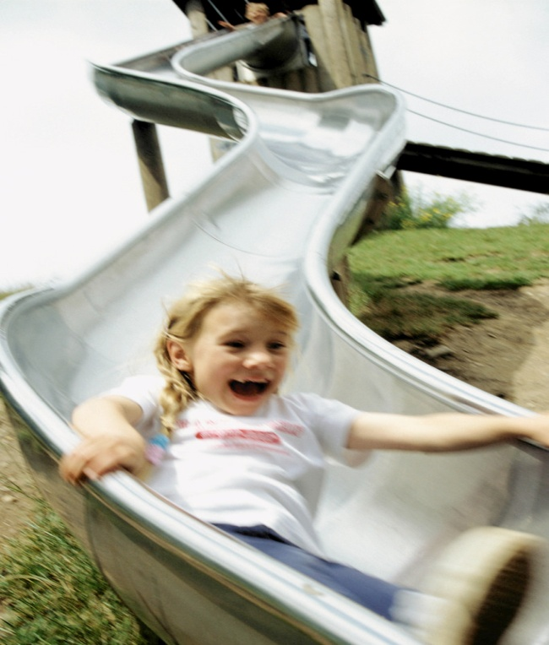
Umíš odpovědět?
Zubní vrtačka má tenké trysky, kterými na vrtaný zub stříká voda. Proč?
Brzdy aut jsou obloženy zvláštním materiálem, který musí vydržet hodně vysoké teploty. Proč?
Skluzavka do bazénu se musí „mazat“ vodou.
Co by se stalo, kdybyste se sklouzli
po suché skluzavce?
Co se ti může stát, když po vyšplhání
na tyči ke stropu rychle sjedeš na zem?
Proč?

Slide 10
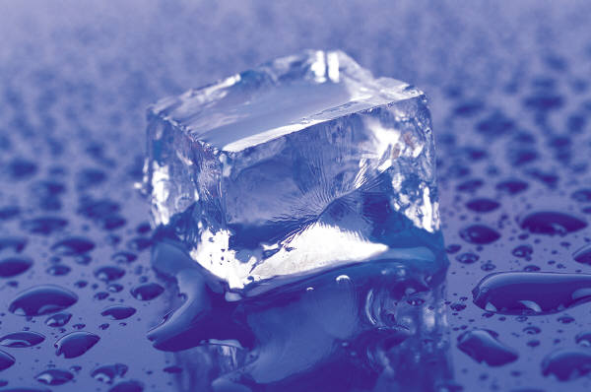
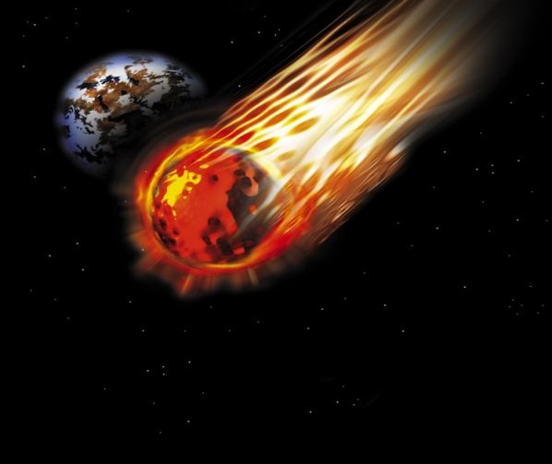
A pokračujeme
Víš, že molekuly vody jsou v neustálém pohybu. Pohybují se i molekuly
v ledu?
Proč se meteor, který letí atmosférou
Země, rozžhaví do běla a shoří?

Slide 11
Už naposledy
Vysvětli, proč se změní vnitřní energie vody v nádobě,
kterou postavíme na horkou plotýnku elektrického vařiče.
Vysvětli, proč se změní vnitřní energie vody v kádince,
kterou ponoříme do vodní lázně o nižší teplotě,
než je teplota vody v kádince.

Slide 12
Použitá literatura
RAUNER, Karel – hlavní autor. Fyzika 8 učebnice pro základní školy a víceletá gymnázia. 1. vydání. Plzeň: Nakladatelství Fraus, 2006.
ISBN 80-7238-525-9
MACHÁČEK, Martin. Fyzika 8 pro základní školy a víceletá gymnázia.
Dotisk 2. vydání. Praha: Prometheus, 2001. ISBN 80-7196-220-1
VACHEK, Jaroslav. Fyzika – přehled učiva základní školy. Praha: SPN, 1973.
Použité obrázky: www.office.microsoft.com [online]. c2011 [cit. 2011-05-29].
BOHUNĚK, Jiří. Sbírka úloh z fyziky pro ZŠ, 2. díl. 2. vydání. Praha: Prometheus, 1993. ISBN 80-85849-15-1

